Slide 1
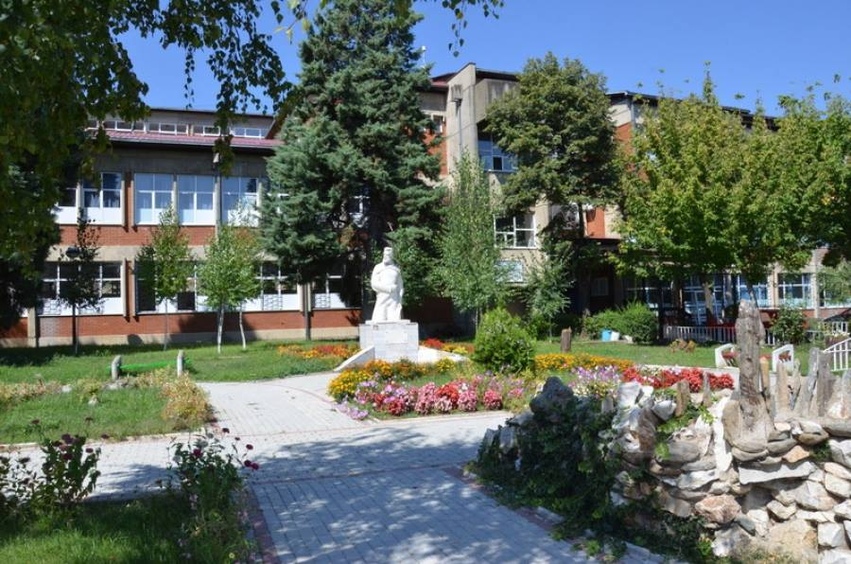
ДСУ-РЦСОО”НИКОЛА КАРЕВ” СТРУМИЦА
СРЕДНО СТРУЧНО ОБРАЗОВАНИЕ

Slide 2
Во учебната 2024/2025 година СОУ “Никола Карев”- Струмица ќе запише 490 ученици во 16 паралелки со настава на македонски јазик според планови и програми за:
Машинска струка( 127 ученици, 4 паралелки)
Текстилно-кожарска струка( 50 ученици,2 паралелки)
Електротехничка струка( 136 ученици, 4 паралелки)
Сообраќајна струка ( 93 ученици, 3 паралелки)
Шумарско-дрвнопреработувачка струка ( 25 ученици, 1 паралелка)
Градежно-геодетска струка( 59 ученици, 2 паралелки)

Slide 3
Машинска струка
Четиригодишни образовни профили:
Техничар за производно машинство - ДУАЛНО ОБРАЗОВАНИЕ(соработка со Биросеф и Метал-КГ)
Машнски техничар за моторни возила
Тригодишни образовни профили:
Инсталатер за греење и климатизација
Автомеханичар

Slide 4
Машински техничар за моторни возила
Компјутерско дијагностицирање на неисправности кај моторните возила
Сервисер на мехатронички системи
Изучување на системите на возилата
Соработка со приватни компании
Вработување во било која било организација која има допирни точки со автомобилската или електронската индустрија
Можност за запишување на било кој факултет за технички или општествени науки

Slide 5
Техничар за производно машинство
ØИзучување на апликативни софтвери:
AutoCAD,Solid works,FeatureCAM и др.
ØПрограмирање на CNC машини
ØСоработка со приватни компании(Биросеф и Метал-КГ)
ØЗголемен број на часови од работа кај работодавач
ØМожност за запишување на било кој факултет за технички или општествени науки

Slide 6
Инсталатер за греење и климатизација
Изучување на предмети од областа на греење и климатизација,цевкини инсталации,термодинамички и хидраулични системи
Инсталирање и поправка на надворешна и внатрешна водоводна мрежа
Зголемен број на број на часови од практична настава
Соработка со приватни компании

Slide 7
Автомеханичар
Изучување на предмети од областа на возила и механизација со акцент на одржување на системите на моторните возила
Тестирање одделни функции на механичките компоненти и нивно подесување кај моторните возила
Зголемен број на часови на практична настава
Можност за продолжување на образованието

Slide 8
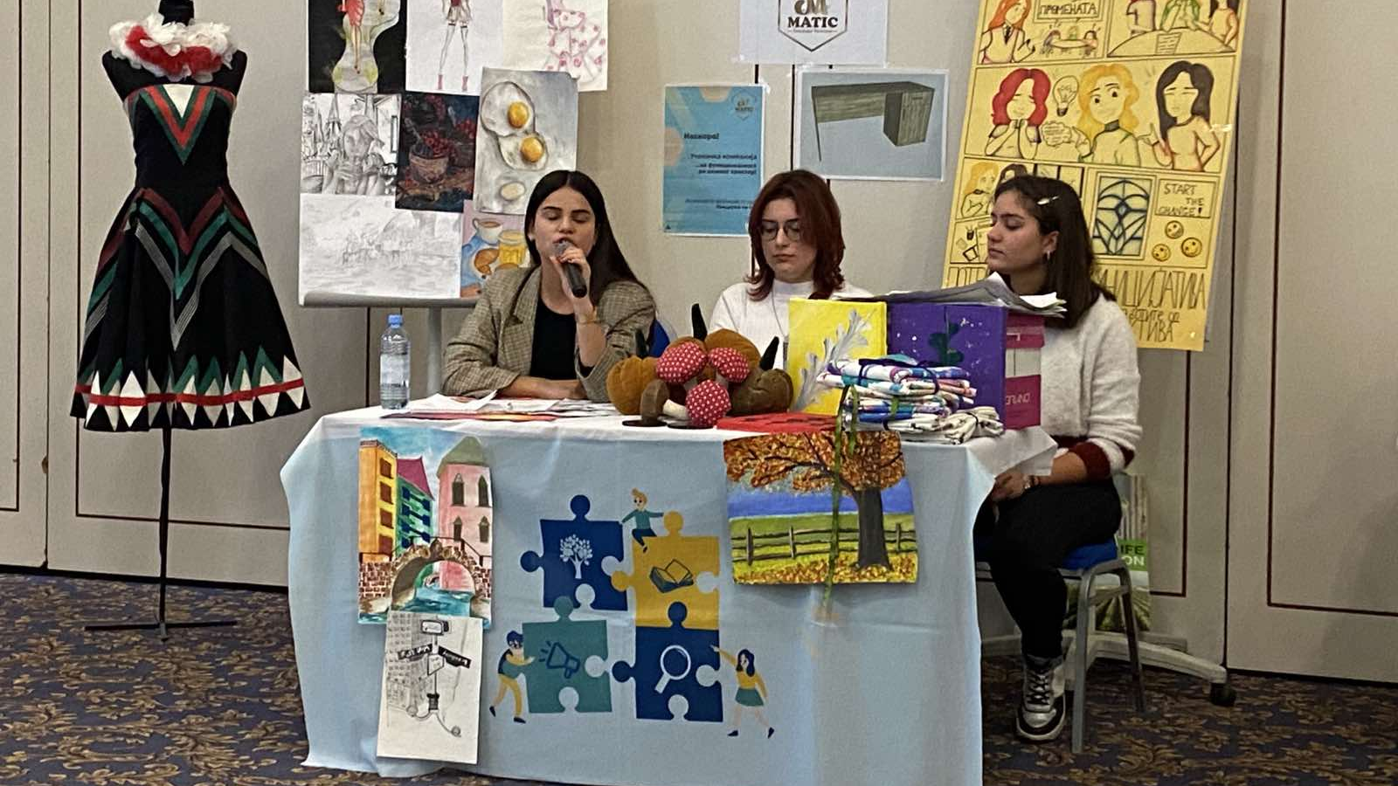
Текстилно кожарска струка
Техничар за моделирање на облека
-(соработка со ДППКП Тевокс-ком,ДПТУ Дени компани и Ева стаил-четиригодишен образовен профил)
Техничар за дизајн на облека
-(соработка со ДППКП Тевокс-ком,ДПТУ Дени компани и Ева стаил-четиригодишен образовен профил)
Четиригодишни модулурани квалификации која на учениците ќе им обезбедат знаења, вештини и компетенции од идеја да изработат скица на облека која ќе ја нацртат преку модна силуета и истата ќе ја реализираат со изработка на модел на облека.

Slide 9
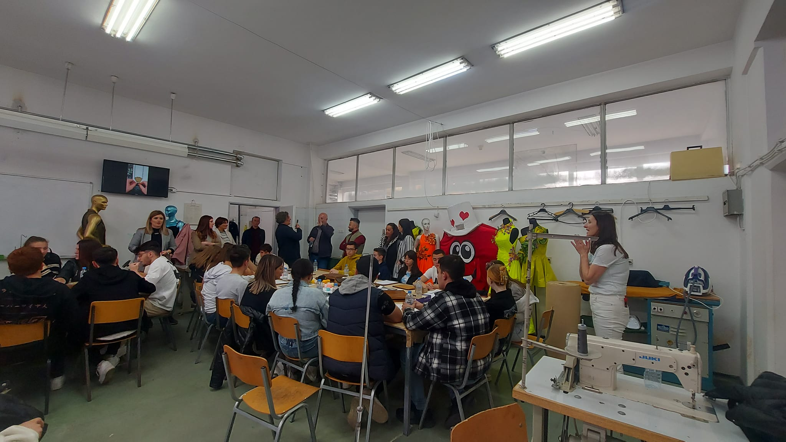
Текстилно-кожарска струка
Можности за вработување:
Конфекциска индустрија
Можности за отварање на приватно модно студио
Можност за продолжување на образованието

Slide 10
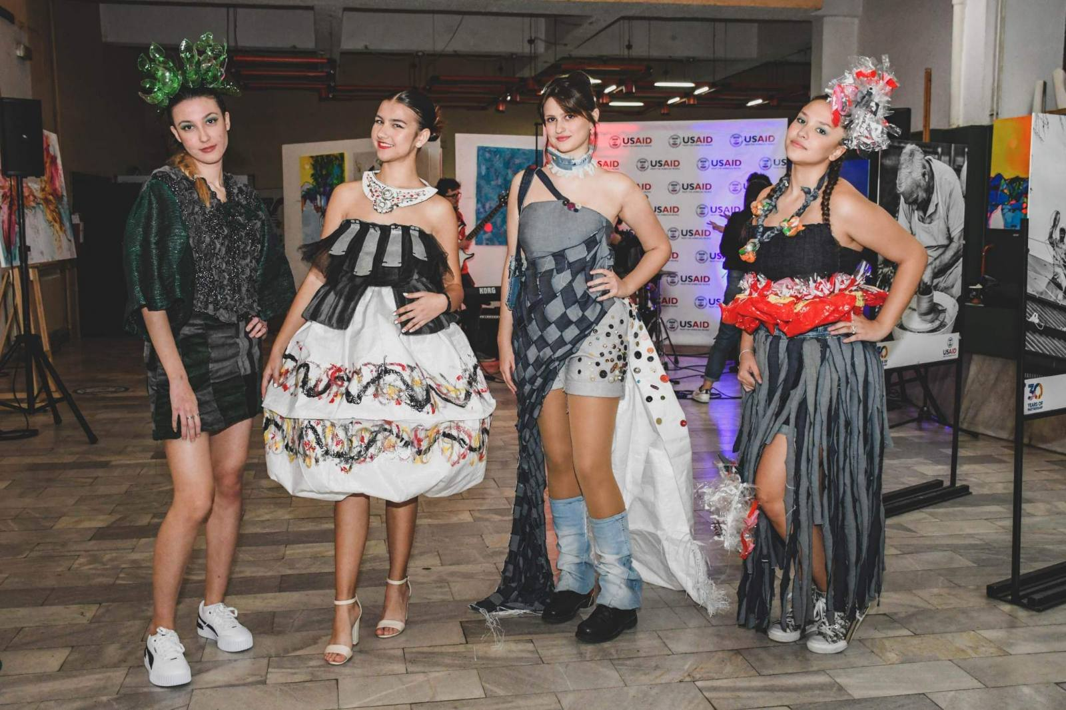
Текстилно-кожарска струка
Техничар за дизајн на облека
(четиригодишен образовен профил)
ØУчениците кои го завршиле овој профил, се здобиваат со знаења од областа на:
проектирање и дизајнирање на облека
конструирање на облека
изработка на облека
Од замислено парче хартија до изработка на модна тренди креација. Во склоп на оваа струка се организира и модна ревија изработена од наши ученици под менторство на наставни. Со таа ревија се претставуваме во Бугарија и други држави

Slide 11
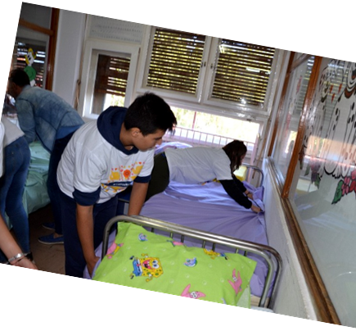
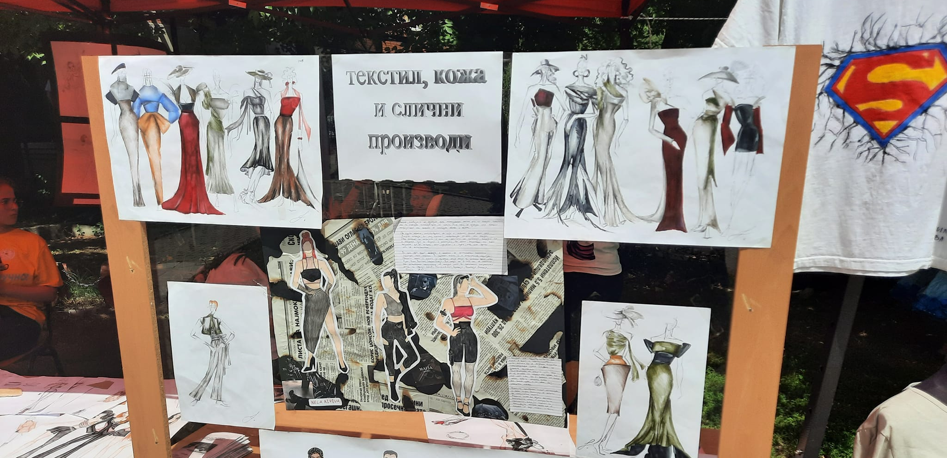
Со инеграцијата од сите стекнатати знаење од своето учење ученикот станува високо компетентен техничар за моделирање или дизајн на облека кој има визија, претстава и знаења за модата, станува високо компетентен техничар кој го владее индустрискиот дизајн за облека како и со елементите на сложениот процес на животниот циклус на текстилниот производ. Учениците ќе имаат визија, претстава и знаења за модата и ќе можат да го го откријат начинот на кој ги креираат модните визии преку изборот на облека кои помагаат да го покажат нивниот моден став, разменувајќи искуства преку проекти во други држави.

Slide 12
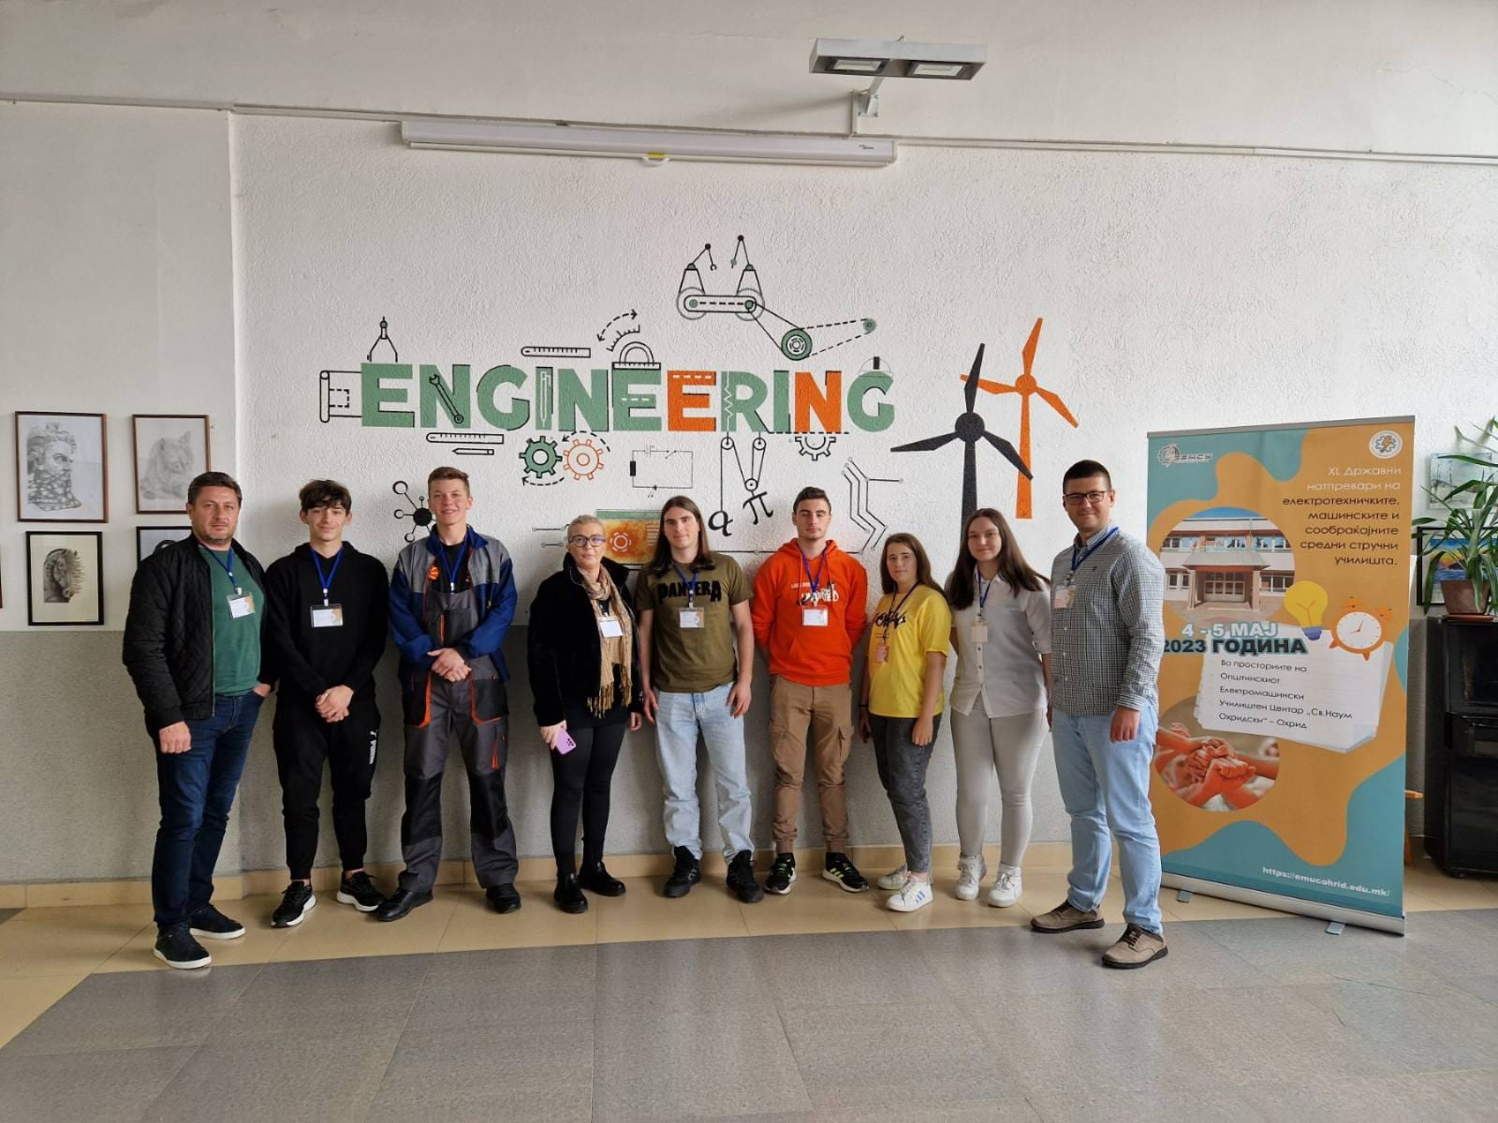
Електротехничка струка
Четиригодишни образовни профили
Електротехничар - енергетичар
Електротехничар за компјутерска техника и автоматика
Тригодишни образовни профили
Електромеханичар за компјутерска техника и технологија (КТТ)
Електромеханичар

Slide 13
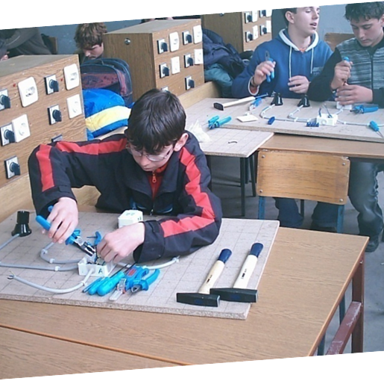
Електротехничар – енергетичар
Образовен профил со четиригодишно образование
Завршените електротехничари-енергетичари се оспособени за:
Проектирање и пресметка на електрични
инсталации и електрично осветление
Ракување и одржување на апарати и уреди

Slide 14
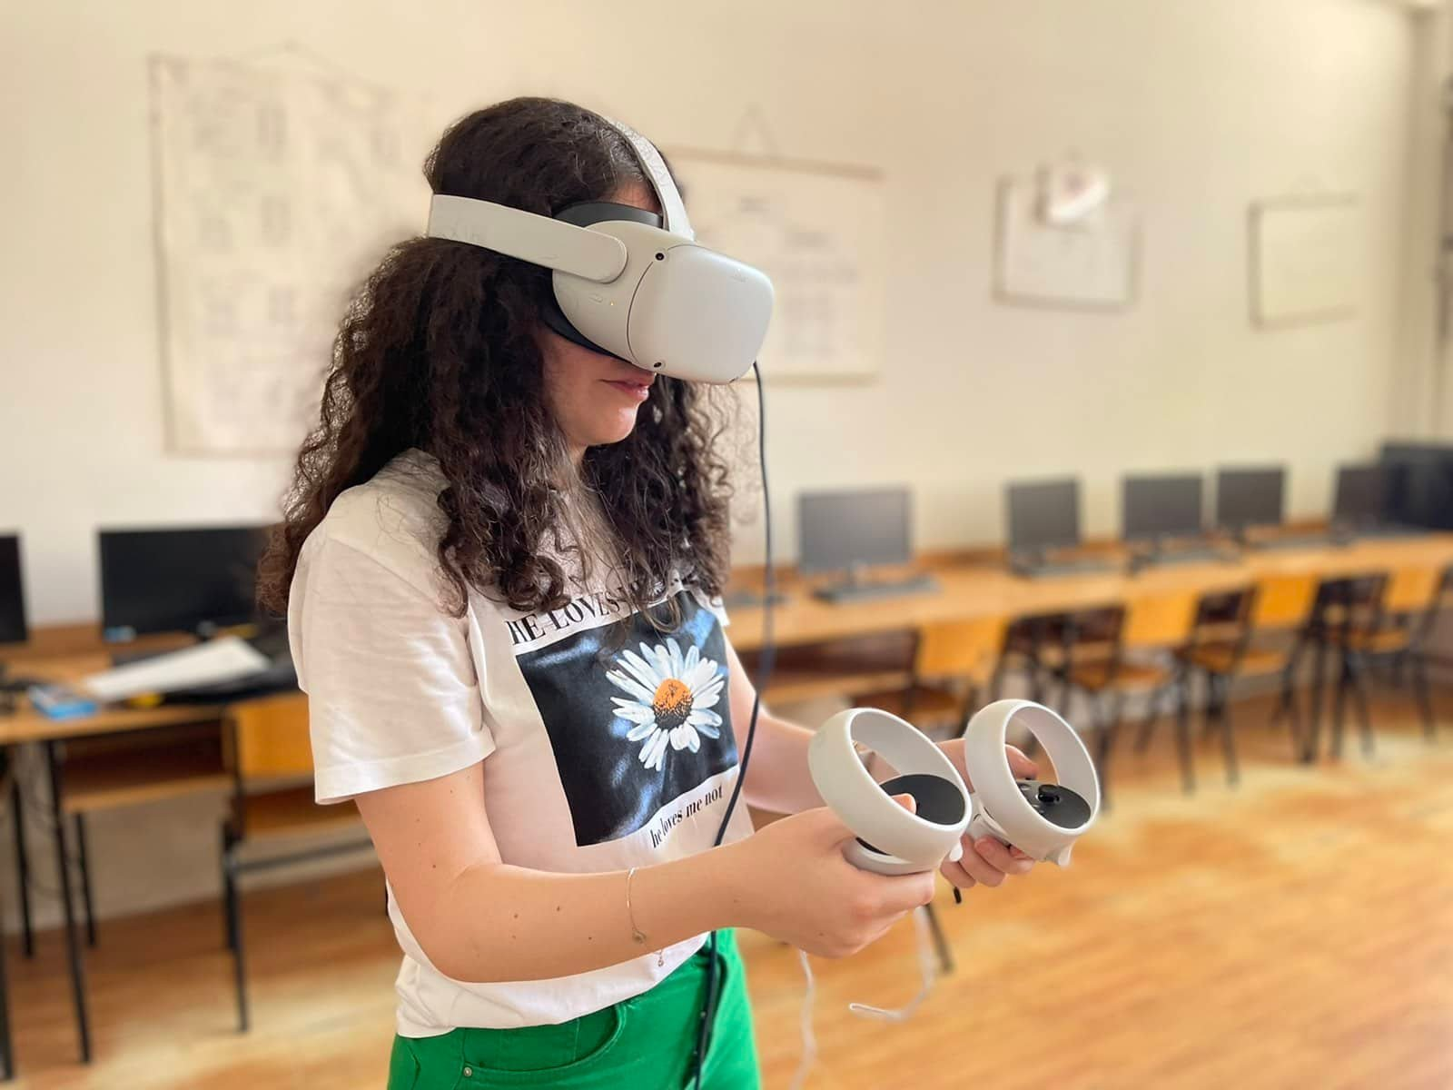
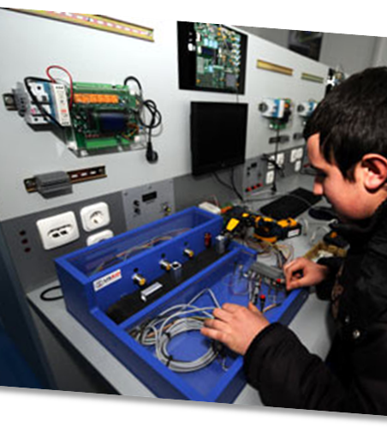
Eлектротехничар за компјутерска техника и автоматика
Запознавање на принципот на работа на микропроцесорите
Запознавање на „Автоматиката “ како претходник на „Роботиката“
Користење на WEB апликации

Slide 15
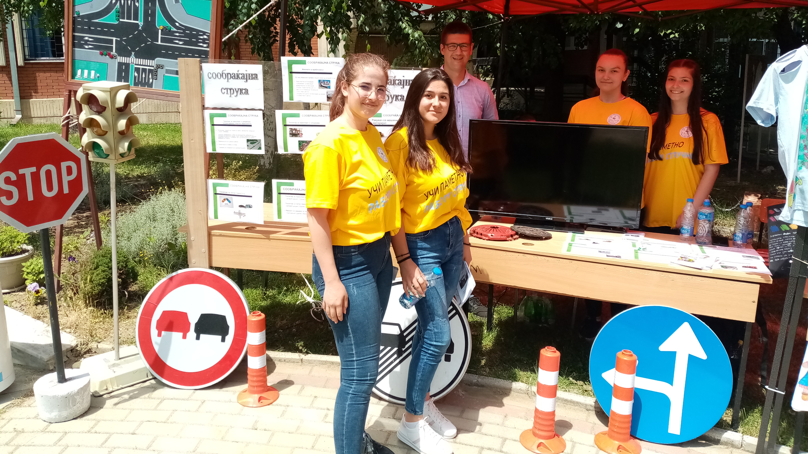
Сообраќајна струка
Четиригодишни образовни профили
Техничар за патен сообраќај
Техничар за транспорт и шпедиција

Slide 16
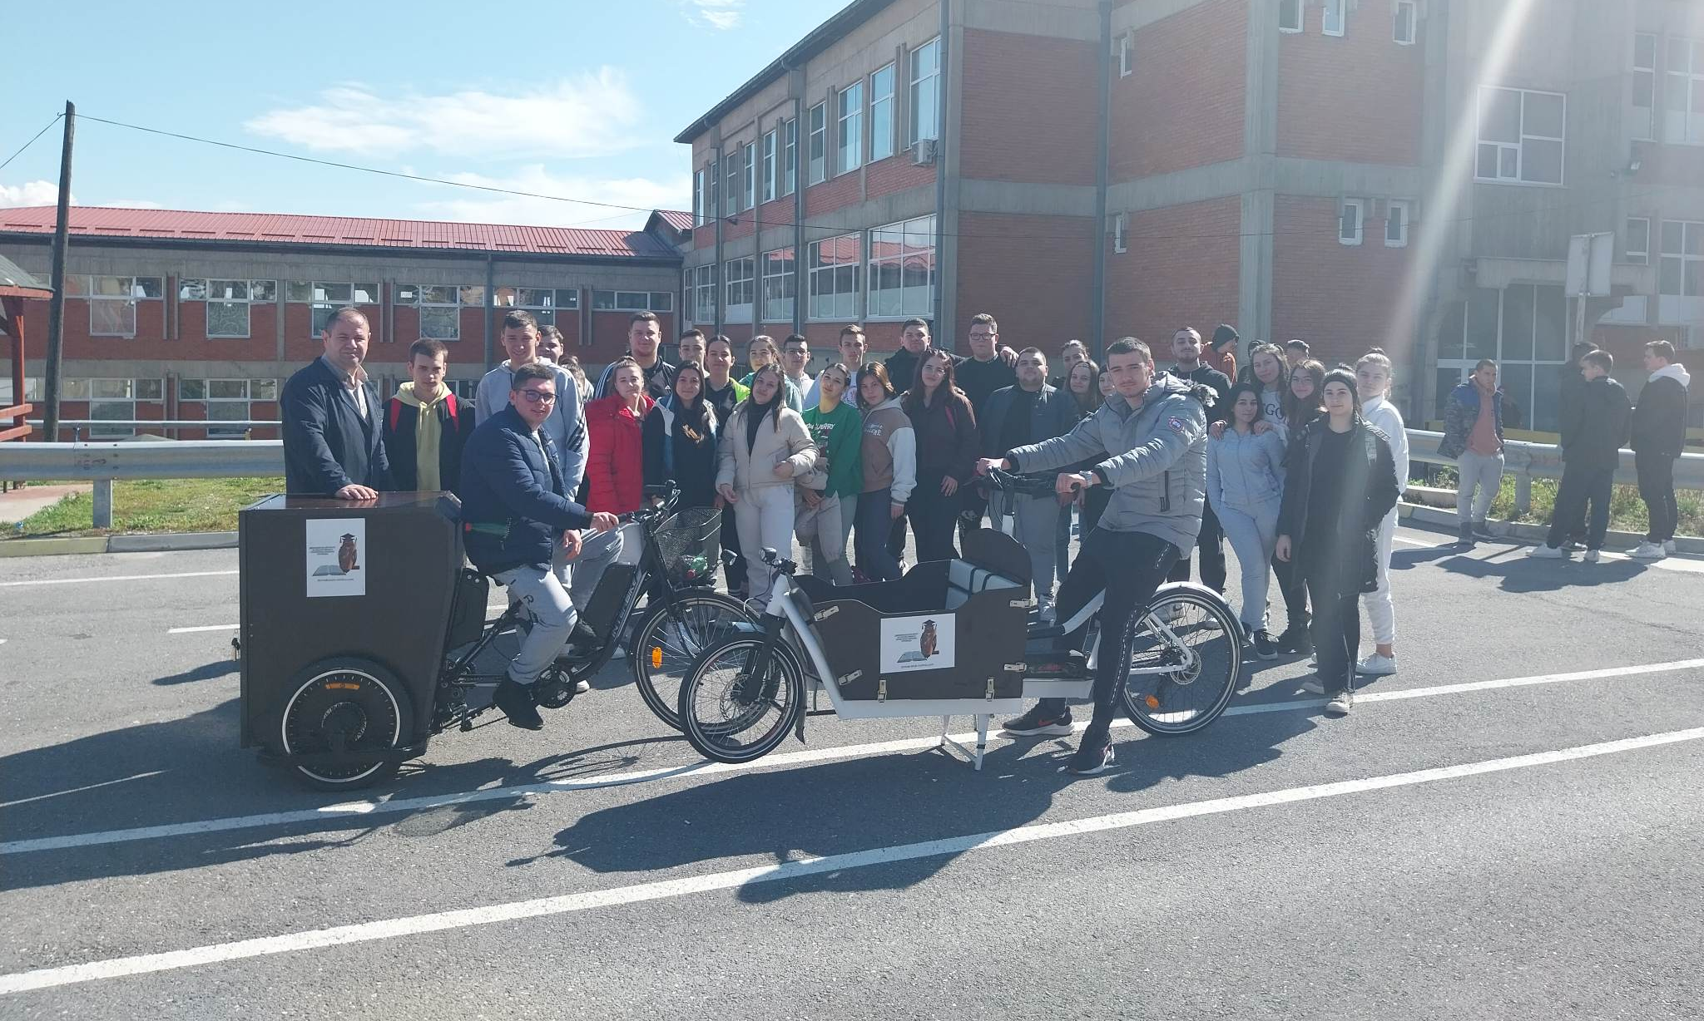
Сообраќајна струка
Можности за вработување: Транспортни организации Сообраќајни организации
Шпедитерски организации
Стоково-транспортни центри
Карго и контејнерски терминали
Логистички центри

Slide 17
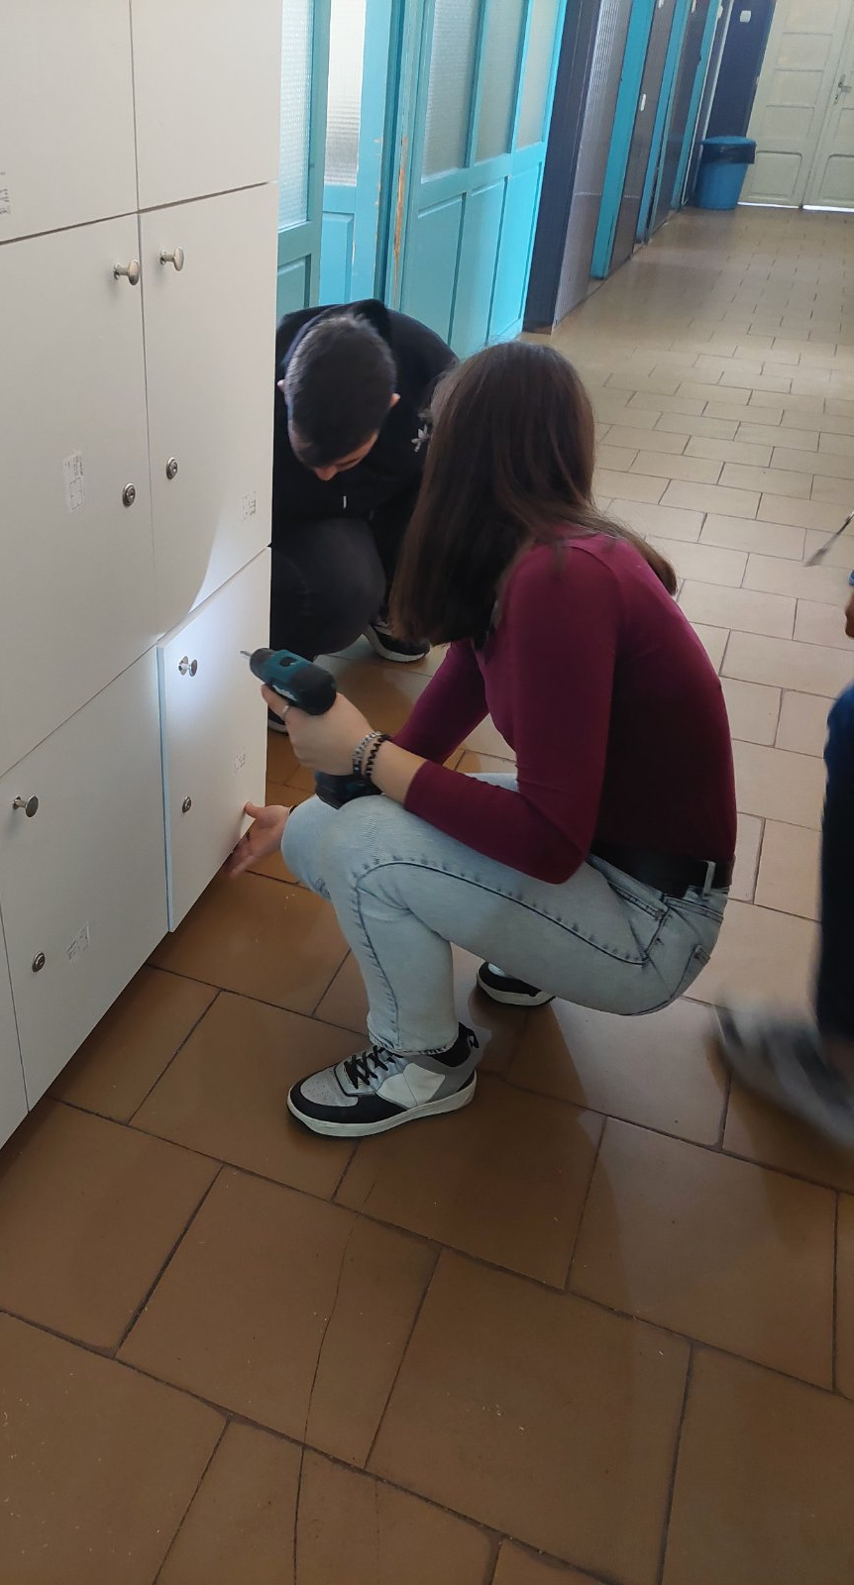
Шумарско-дрвопреработувачка струка
Техничар за мебел и ентериер
Кои се работните задачи кои ќе
може да ги извршува?
ØПроектирање на мебел
ØОрганизација на мебел во просторија
ØИзработка на тапациран мебел
ØИзработка на кујнски мебел
ØИзработка на плочаст мебел
ØЕнтериерно уредување

Slide 18
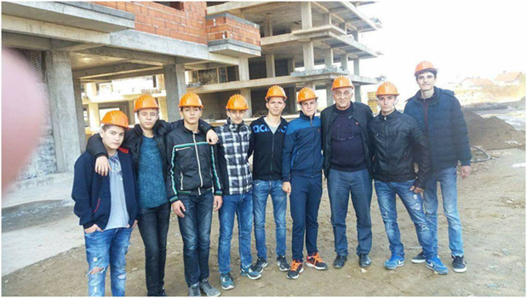
Градежно-геодетска струка
Градежен техничар – 4 годишен образовен профил
Тесар, армирач и бетонирач (дуално образование во соработка со компанија ДГТ ЖИКОЛ -Струмица) – 3 годишен образовен профил

Slide 19
Градежен техничар
•Стекнување со знаење од областа на градежништвото
• Цртење во програмата AutoCad
• Изготвување основни проекти
• Запознавање со основни градежни материјали и нивна примена
• Изучување на армиранобетонски конструкции, хидротехнички објекти, сообраќајници и др.
• Практична работа стекната кај работодавач

Slide 20
Тесар, армирач и бетонирач
ÒСтекнување на знаење од областа на армирање, бетонирање и тесарење
Ò Бетонирач - Препознавање на материјалите кои се користат за бетонски елементи и користење на истите, разликување на начините на кои се уградува свежиот бетон
Ò Тесар - Стекнување на знаење за примена на дрво, дрвени и други материјали во градежништвото и изведување на тесарски работи
ÒАрмирач – Стекнување знаење и вештина за армирањe

Slide 21
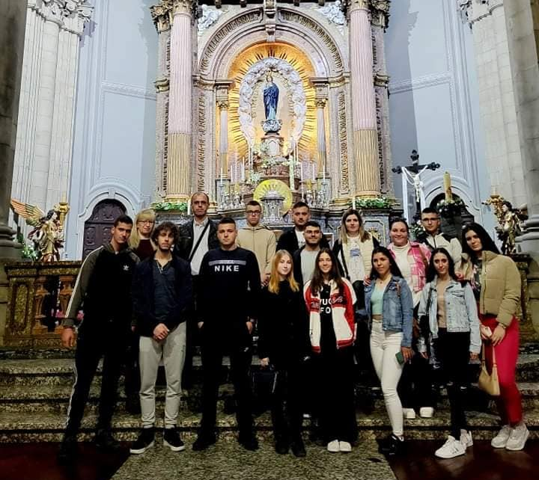
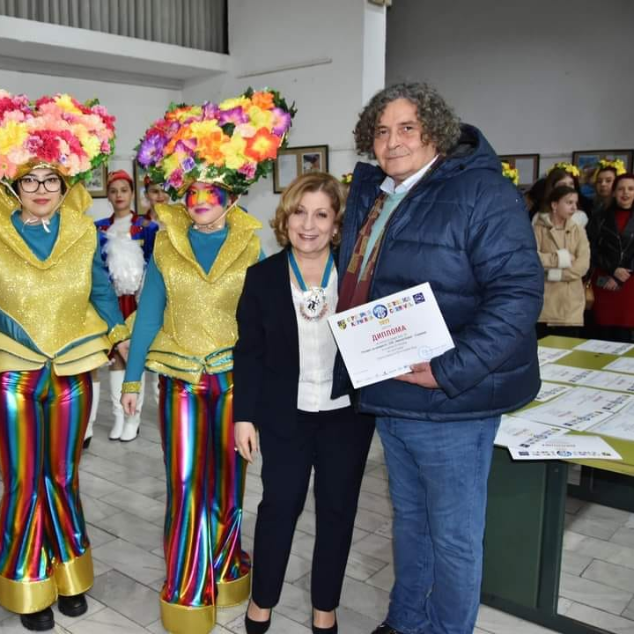
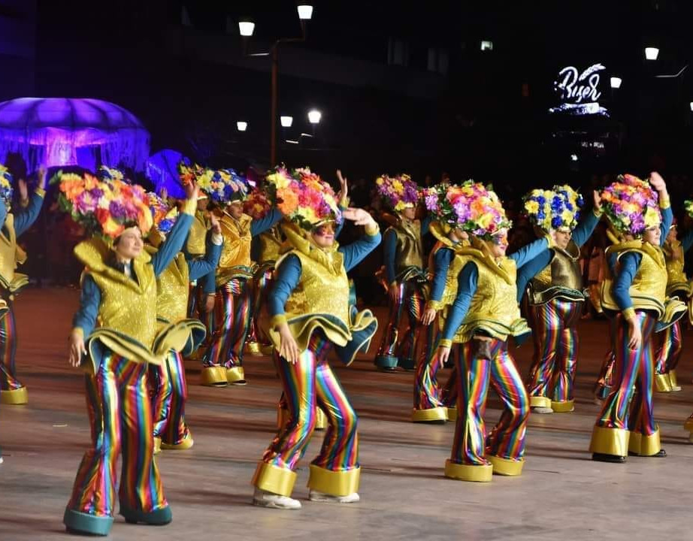
ДРУГАРУВАМЕ

Slide 22
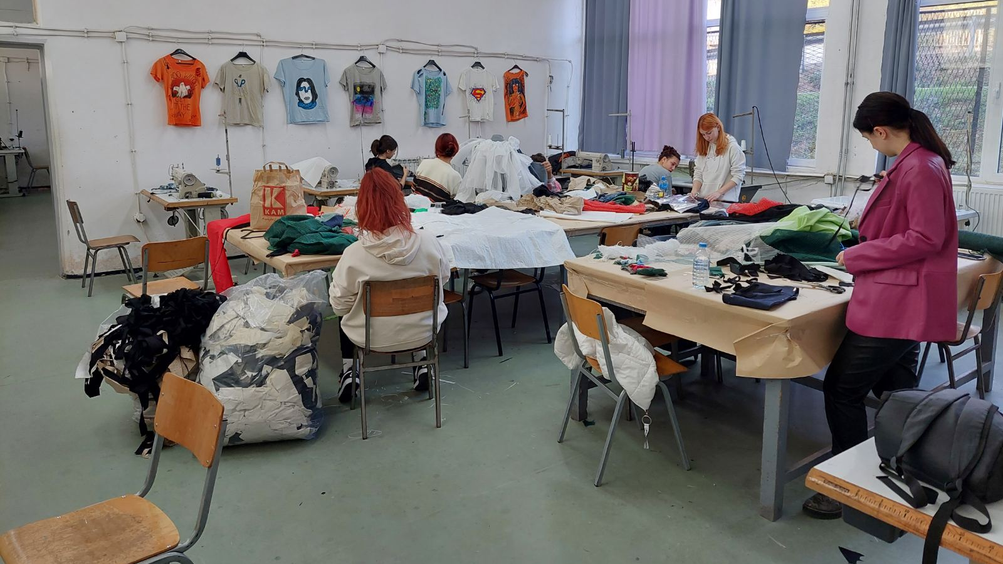
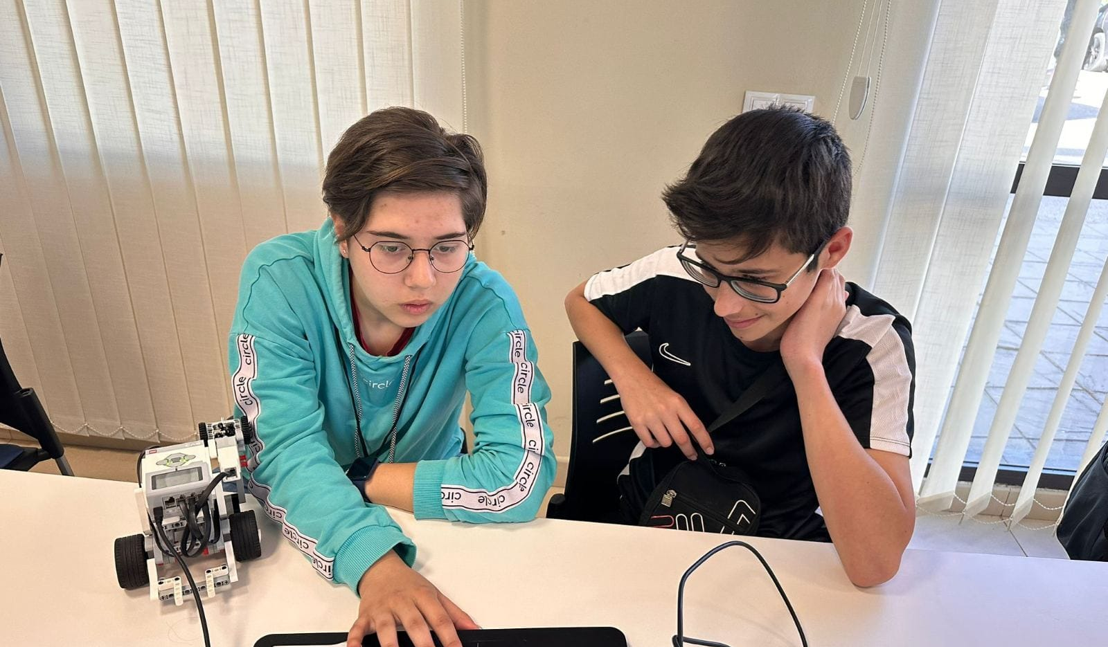
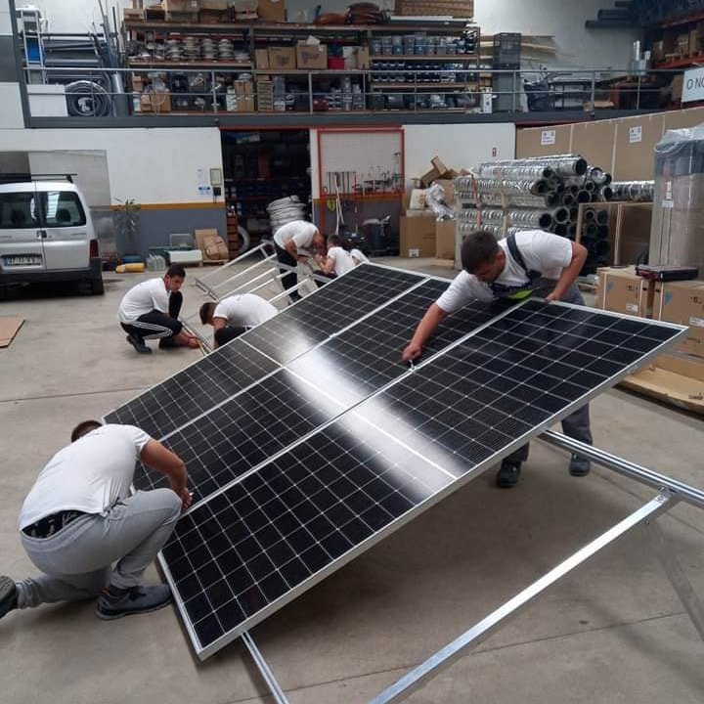
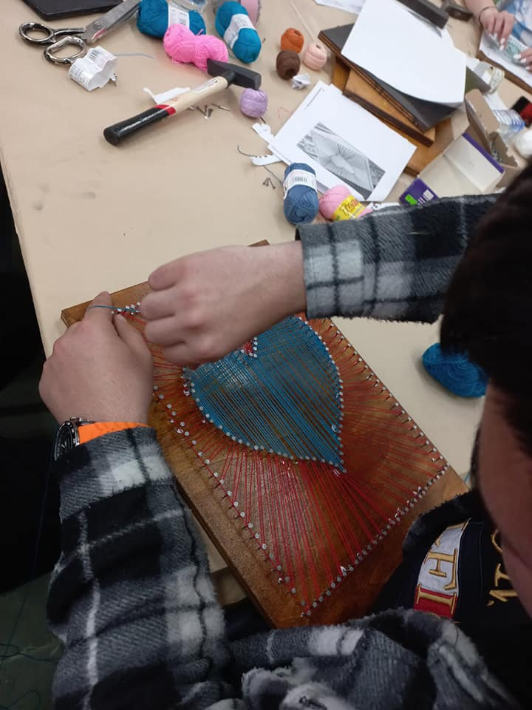
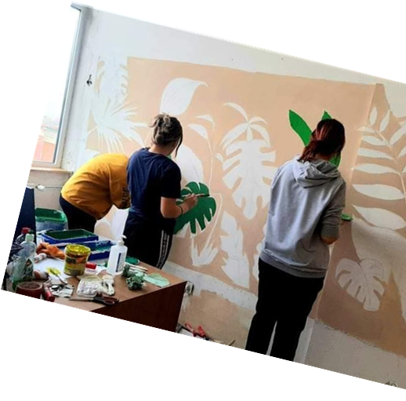
РАБОТИМЕ

Slide 23
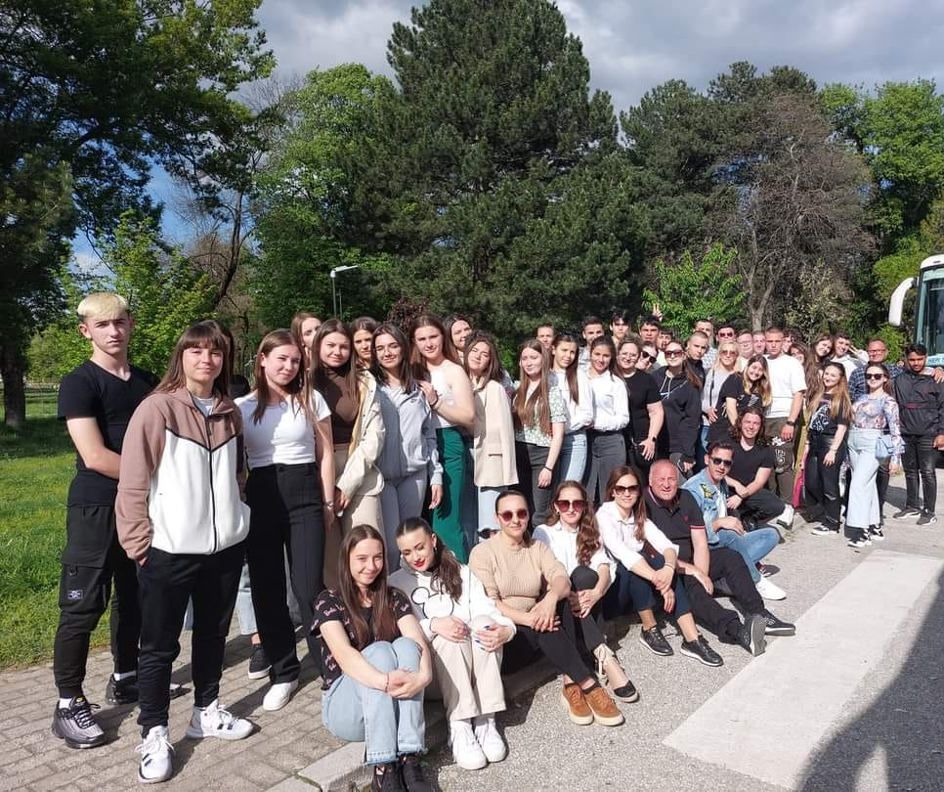
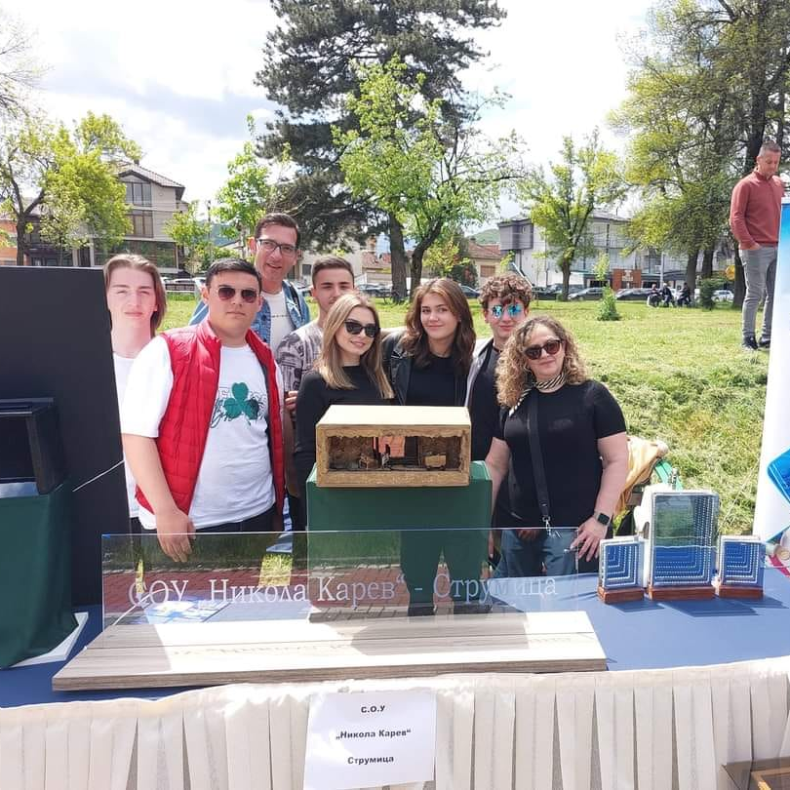
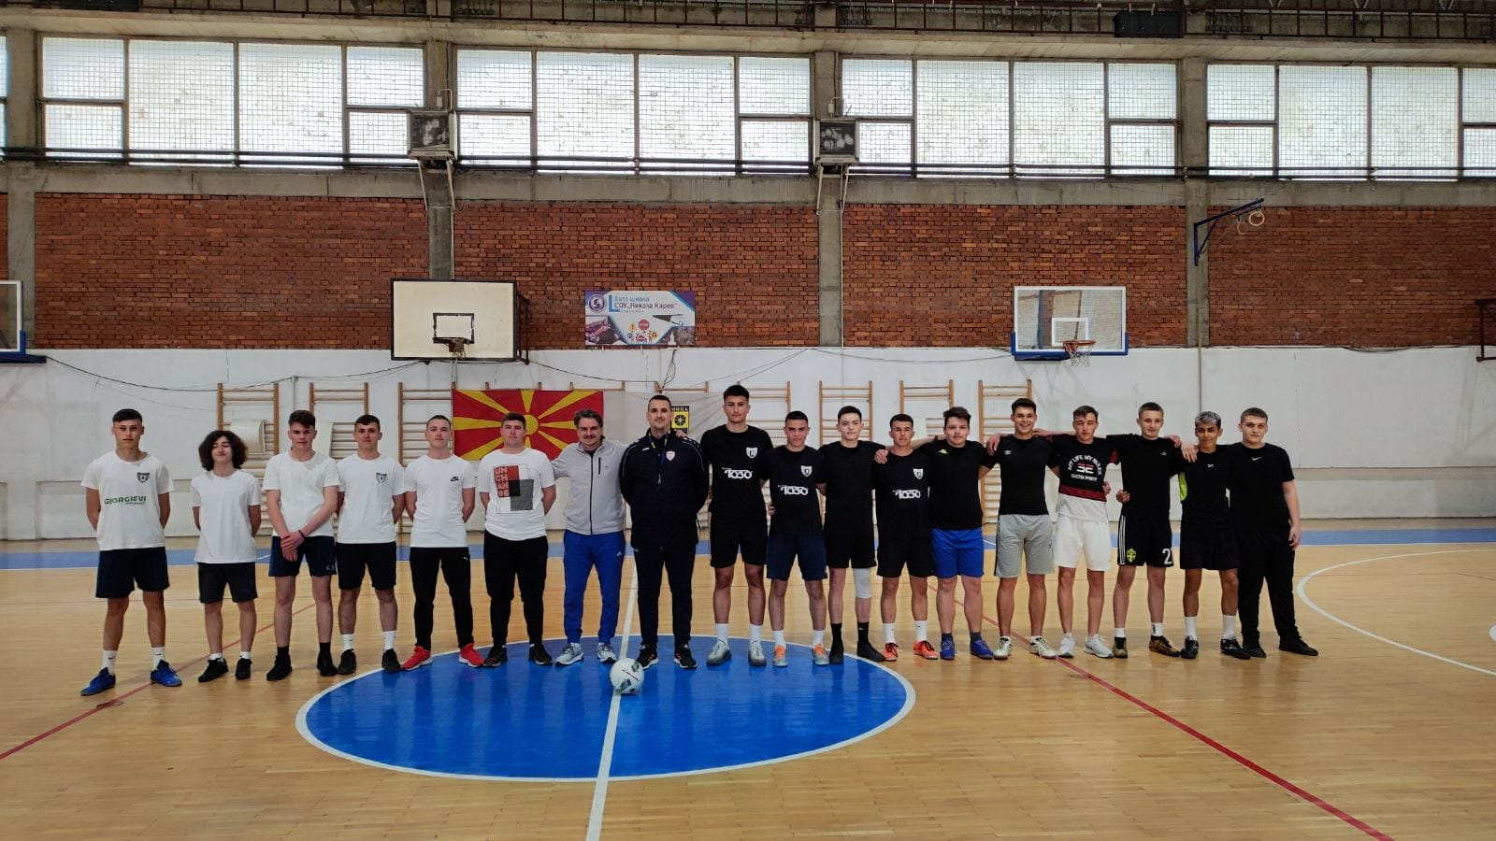
ПОБЕДУВАМЕ

Slide 24
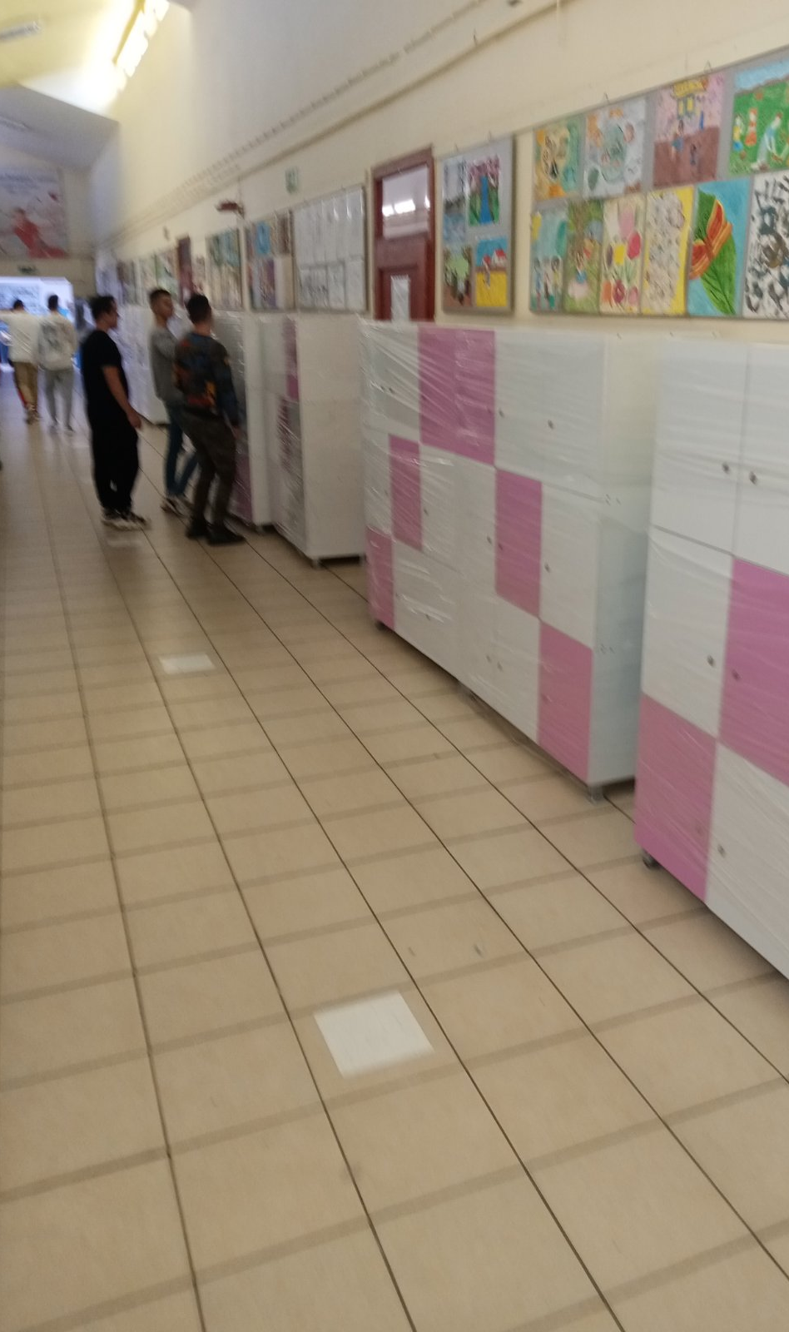
СО ХУМАНОСТ
НА ТЕРЕНОТ

Slide 25
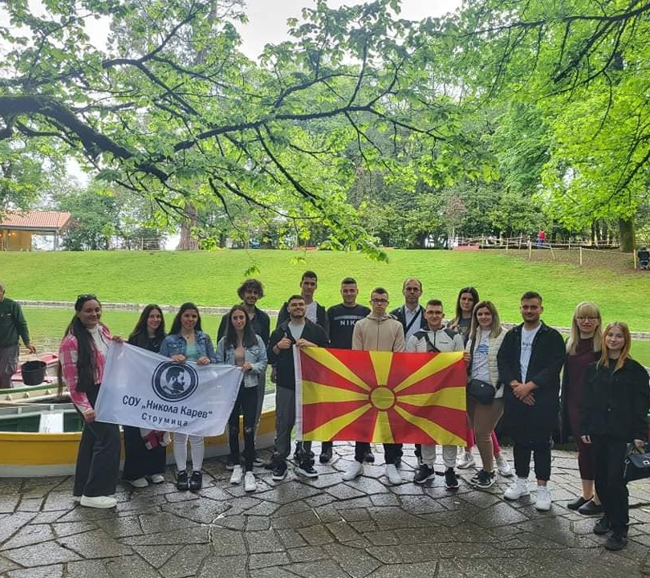
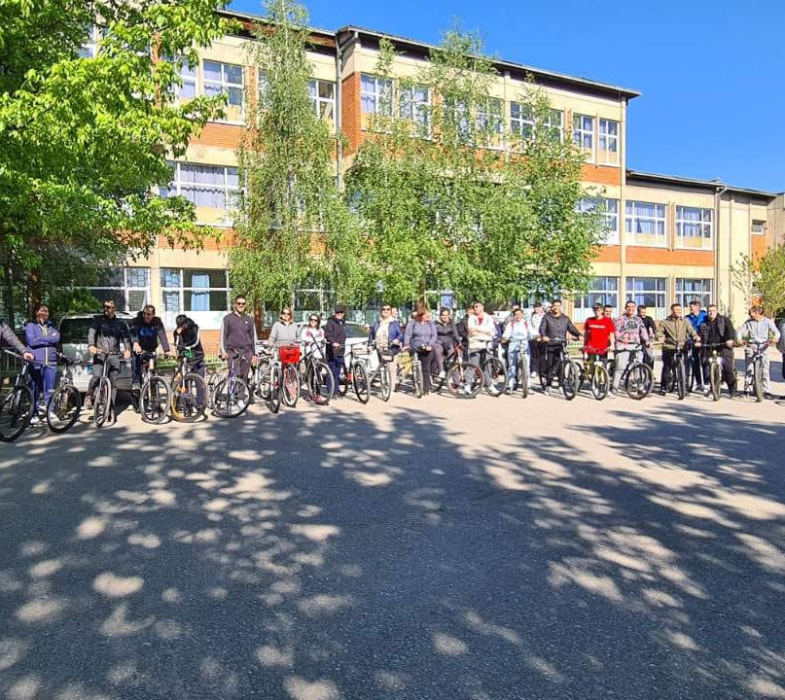
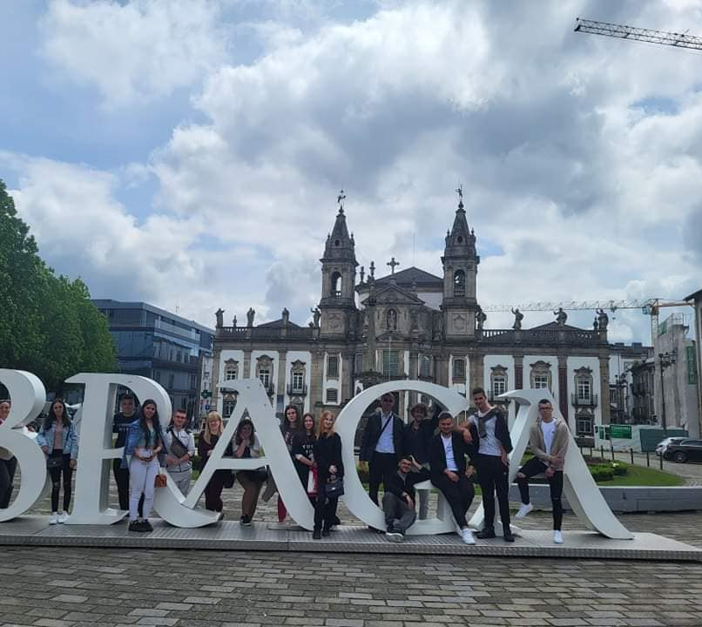
Воннаставни активности

Slide 26
Aко во вас има истражувачки дух, сакате сплот на пишаниот збор со соодветните практични решенија ...
Повелете и запишете се во нашето средно стручно општинско училилиште „НИКОЛА КАРЕВ“ - Струмица /

Slide 27
ВИ БЛАГОДАРИМЕ !

